Slide 1

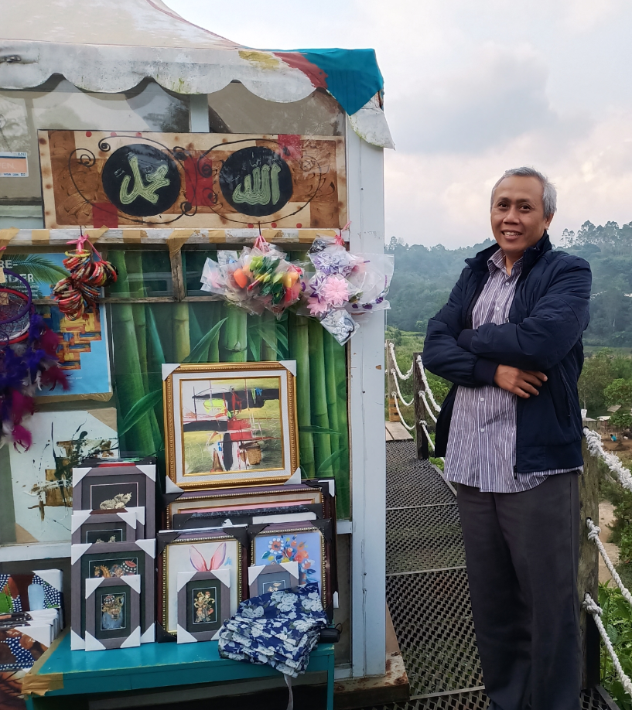
ALGORITMA PEMROGRAMAN (dasAr)
5
LOGIS :
Diterima/dipahami akal manusia
Secara formal memenuhi kaidah/hukum ilmu logika
oleh :
SANYATA PURWIDAYANTA

Slide 2
■ KINERJA MANAGER
PELAPORAN KINERJA MANAGER INFORMATIKA
Bentuk : - Tata tulis akademik Bahasa Indonesia - Mengikuti panduan yang diberikan
Style : Bebas, enak dibaca, namun terformat
Layout : Ekspresi bebas indah, rapi, jelas, tidak kaku
Prinsip : - Bergaya Laporan Manager - Orisinalitas (tidak copy paste) - Mandiri

Slide 3
■ KONVENSI/Kesepakatan NASKAH
A. UMUM
A1. Konvensi Tata-Tulis Umum
Ukuran kertas : A4
Huruf naskah : Times New Roman 12
Huruf Source code/Algoritma : Courier New 8,10 atau 12 (menyesuaikan kerapian)
Spasi baris naskah : 1 (tunggal)
Spasi Paragraf : 1,5
Margin Kiri–Atas–Kanan–Bawah : 3 – 2 – 2 – 2 Cm
Tabel diberi judul di atas dengan huruf : Arial 10
Gambar harus diberi frame (kotak) diberi judul di bawah dengan huruf : Arial 10
Penomoran halaman dokumen naskah dibagi 3 bagian
- Bagian lembaran Awal
- Bagian lembaran Isi Naskah
- Bagian lembaran Akhir
A2. Konvensi Tata-Tulis Bagian Lembaran
1) Bagian Lembaran Awal
Cover : tanpa nomor halaman
(bebas berkreasi seindah dan se-elegant mungkin)
Filosofi : nomor format romawi kecil, i, ii, iii, dst (hanya 1 halaman)
Matakuliah
Moto-Kesan- : format romawi kecil, lanjutan filosofi (hanya 1 halaman)
Saran (M-K-S)
Kata Pengantar : format romawi kecil, lanjutan M-K-S (hanya 1 halaman)
Daftar Isi : format romawi kecil, lanjutan kata pengantar
(Daftar Tabel & Daftar Gambar sementara diabaikan dulu)
2) Bagian Lembaran Isi Naskah
BAB I : nomor format arab 1, 2, 3, dst
BAB II : nomor format arab, lanjutan BAB I
BAB III : nomor format arab, lanjutan BAB II
BAB … : dan seterusnya
DAFTAR PUSTAKA : lanjutan dari BAB Terakhir
3) Bagian Lembaran Akhir
Lampiran : jika ada (nomor 1,2, 3, dst per Judul Lampiran)
Curiculum Vitae : tanpa nomor halaman
(bebas berkreasi, elegant)

Slide 4
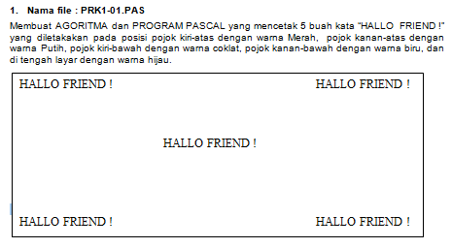
■ KONVENSI NASKAH
2.1.1. Prak01-1
A. Soal
B. Ketentuan Bagian Lembaran Isi Naskah
BAB I : RESUME EKSEKUTIF
BAB II : PEMBAHASAN DETIL PROBLEM KINERJA MANAGER
Berisi setiap Kasus/Soal per Modul, dengan contoh
2.1. PRAKTIKUM MODUL-1
2.1.1. Prak01-1
A. Soal
B. Algoritma
C. Source Code
D. Screen Shot
2.1.2. Prak01-2
2.1.3. Dan seterusnya
Dst ….
2.4. PRAKTIKUM dst
… dst
BAB III : PENUTUP
B. Algoritma
PROBLEM :
Judul : Program Mencetak_Hallo Friend
Input : kata “HELLO FRIEND !”
Proses : mencetak 5 kata di lokasi tertentu
Output : tercetak 5 kata sesuai problem
KAMUS DATA:
Constata // tidak ada
Type Kata = String [30]
Variable X : Kata
ALGORITMA :
X ← ‘HELLO FRIEND !’
Locate (01,01); Output(MNT, ’ ‘ , X)
Locate (66,01); Output(MNT, ’ ‘ , X)
Locate (27,12); Output(MNT, ’ ‘ , X)
Locate (01,25); Output(MNT, ’ ‘ , X)
Locate (66,01); Output(MNT, ’ ‘ , X)
END

Slide 5
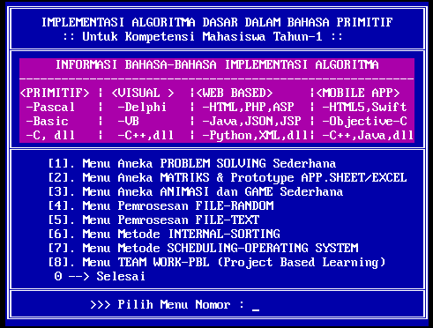
■ KONVENSI NASKAH
C. Source Code
D. Contoh Screen Shot
Program Mencetak_Hallo_Friend;
{Input : kata “HELLO FRIEND !” }
{Proses : mencetak 5 kata di lokasi tertentu }
{Output : tercetak 5 kata sesuai problem }
{-----------------------------------------------}
{KAMUS DATA}
Uses Crt;
{Const // Tidak Ada }
Type Kata = String[30];
Var X : Kata;
{-----------------------------------------------}
{ALGORITMA }
BEGIN
X := ‘HELLO FRIEND !’;
gotoxy(01,01); Writeln(X);
gotoxy(66,01); Writeln(X);
gotoxy(37,12); Writeln(X);
gotoxy(01,25); Writeln(X);
gotoxy(66,01); Writeln(X);
END.
HELLO FRIEND ! HELLO FRIEND !
HELLO FRIEND !
HELLO FRIEND ! HELLO FRIEND !

Slide 6
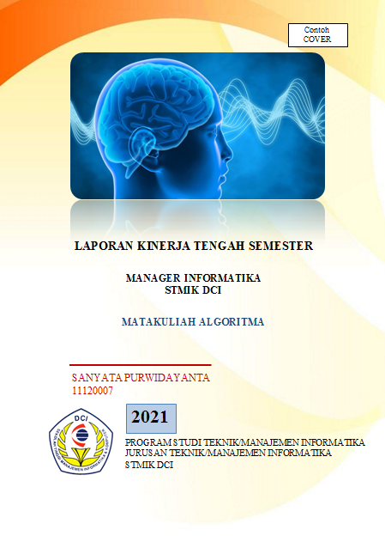
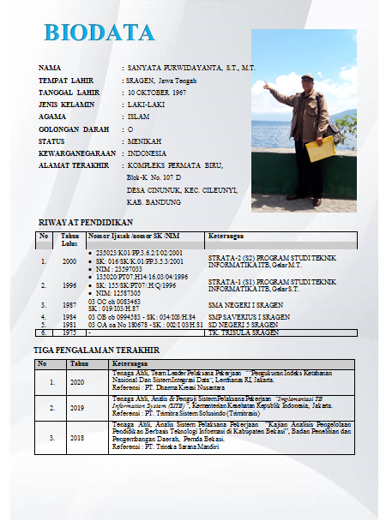
■ Contoh Cover & Biodata (CV: Curruiculum Vitae)

Slide 7
■ RESUME EKSEKUTIF
RESUME EKSEKUTIF LAPORAN KINERJA MANAGER
NIM : …………………………
NAMA MANAGER : ……………………………………..
AKTIVITAS ALGORITMA: TA : Tidak membuat Algoritma
AT : Membuat algoritma tapi tidak selesai/paham
AR : Memuat algoritma tapi ragu
AY : Memuat algoritma dan yakin benar
AKTIVITAS PEMROGRAMAN : TP : Tidak membuat Program
PT : Membuat program tapi error tidak selesai/paham
PR : Memuat program tapi ragu benarnya
PY : Memuat program yakin sesuai soal
EVALUASI DIRI :
TB : Tidak bisa/ kurang paham
CB : Cukup bisa dan mengerti
SB : Sangat bisa dan paham
NO | NOMOR SOAL/MODUL | AKTIVITAS ALGORITMA | AKTIVITAS PEMPROGRAMAN | EVALUASI DIRI
(1) | (2) | (3) | (4) | (5)
0 | Instalasi Turbo Pascal & DosBox
1. | Prak1-01
2. | Prak1-02
3. | Prak1-03
4. | Prak2-01
5. | Prak2-02
6. | Prak2-03
7. | Prak2-04
8. | Prak3-01
9. | Prak3-02
10. | Prak3-03
11. | Prak3-04
12. | Prak4-01
13. | Prak4-02
14. | Prak4-03
15. | Prak5-01
16. | Prak5-02
17. | Prak5-03
18. | Prak5-04
19. | Prak6-01
20. | Prak6-02
21. | Prak6-03
22. | Prak6-04
23. | Dan seterusnya
* | Tambahan Kreasi Mandiri
Tabel resume eksekutif

Slide 8
■ Contoh KATA PENGANTAR (hanya 1 hal)
Unsurnya minimal 3 bagian : Pembuka (1 paragraf), Isi (>= 1 paragraf), Penutup (1 paragraf)
Kami senantiasa memanjatkan puji dan syukur ke hadirat Allah SWT yang telah mengajarkan kepada manusia dengan perantaraan pena. IlmuNya meliputi apa yang ada di bumi dan yang ada di langit dan yang ada diantaranya. Sholawat dan salam semoga terucurah kepada junjungan dan teladan alam Nabi Muhammad SAW. Kami berharap kelembutan dan keberkahan ilmu Allah SWT dilimpahan kepada kami sehingga memberikan manfaat dan memberikan petunjuk menuju jalan kebenaran yang diridhoi. Dengan karuniaNya pula, kami mengembangkan model laporan atau jawaban kinerja manager agar dapat memberikan manfaat sesuai dengan harapan dan tujuan.
Paragraf isi pertama merupakan penjelasan umum menyajikan laporan dan jawaban merupakan resume eksekutif agar sistematis, sederhana, dan mudah dipahami dan dipelajari. Selanjutnya dapat dikembangan ke arah yang lebih baik……… dst.
Berisi paragraf dan penjelasan selanjutnya……… xxxxxxx xxxxxx xxxxx xxxxx xxxxx xxxx xxxx xxxx xxxx xxx xxxxx xxxxxx xxxxx xxxx xxxx ….
Berisi paragraf dan penjelasan selanjutnya……… xxxxxxx xxxxxx xxxxx xxxxx xxxxx xxxx xxxx xxxx xxxx xxx xxxxx xxxxxx xxxxx xxxx xxxx ….
Akhir kata, laporan ini dapat memberikan karakter yang baik …... Kami menyadari kinerja ini tentunya tidak sempurna dan ideal, banyak kekurangan sehingga memerlukan kritik dan penyempurnaan yang berkesinambungan. Untuk itu, kami sangat terbuka dengan segala saran dan kritik pada buku ini agar menjadi lebih baik di masa mendatang menyesuaikan jamannya. Harapan kami semoga karya ini dapat memberikan manfaat sesuai dengan maksud dan tujuannya.
Bulan Tahun
Penyusun
Sanyata Purwidayanta
Pembuka
Isi
Penutup

Slide 9
■ Contoh Moto-Kesan-Saran (hanya 1 hal)
MOTO :
“ ……………………………………………………………….……………….………..”
“ Menjadi Manager Informatika adalah mandiri, kerjasama, bijaksana, dan belajar solusi ”
KESAN :
1. …………………………………………………………………………………….
…………………………………………………………………………………….
2. …………………………………………………………………………………….
…………………………………………………………………………………….
3. dst.
SARAN :
1. …………………………………………………………………………………….
…………………………………………………………………………………….
2. …………………………………………………………………………………….
…………………………………………………………………………………….
3. dst
Moto :
Moto hidup yang bisa dibangkitkan dari filosofi Algoritma
1 atau 2 kalimat saja.
Kesan :
Positif/negatif yang bisa dimanfaatkan dari materi proses belajar-mengajar dan BUKAN masalah Tidak Bisa, Sulit, Malas, dan sejenisnya.
Saran :
Saran terhadap Diri sendiri, Dosen, Isi Materi, atau Cara Interaksi yang baik.
(tidak perlu untuk yang bersifat gangguan jaringan, kuota, lelet, dll)

Slide 10
■ Contoh FILOSOFI MATAKULIAH (hanya 1 hal)
Tulisan ini harus dari kata-kata sendiri dengan merenungi ide-ide yang terdapat dalam matakluliah ALGORITMA selama pembelajaran yang berguna untuk motivasi hidup diri sendiri, kriteria :
TIDAK mengulang teori tertulis yang telah disampaikan.
TIDAK berisi teori yang dicopy-paste dari tulisan kuliah atau sumber lain.
TIDAK boleh lebih dari 1 halaman.
Materi pelajaran ALGORITMA dapat membangkitkan filosofi hidup sebagai berikut :
ALGORITMA mengajarkan untuk pribadi seorang manager informatika yang berkarakter mandiri, mampu bekerja dan berkomunikasi dalam team work, Bersikap menjadi atasan yang bijaksana, dan belajar dengan metode mencari solusi.
Algoritma mengajarkan …
Algoritma mengajarkan …
Algoritma mengajarkan …
Algoritma mengajarkan …
Dst….

Slide 11


■ REHAT & DISKUSI
Silakan …
TATA TULIS PELAPORAN
DAFTAR PUSTAKA (BIBLIOGRAFI)
SITASI (Citation)
KUTIPAN (Quotations)
FOOTNOTE
Informatikawan

Slide 12
■ ISTILAH DALAM TATA TULIS ILMIAH/AKADEMIK
Sitasi : Upaya penulis untuk mencuplik kalimat secara tidak langsung dari penulis lain yang hendak disampaikan kepada pembaca dalam tata tulis akademik/ilmiah (buku, jurnal, majalah, artikel, koran, dan publikasi lainnya)
Kutipan : Upaya penulis untuk mencuplik kalimat secara langsung dari penulis lain yang hendak disampaikan kepada pembaca dalam tata tulis akademik/ilmiah (buku, jurnal, majalah, artikel, koran, dan publikasi lainnya)
Daftar Pustaka: Upaya penulis untuk mencantumkan susunan/daftar kumpulan publikasi ilmiah yang menjadi rujukan/referensi karya tulis yang sedang dibuat. Protokol/ Aturan penulisan Daftar Pustaka mungkin susunan bisa berbeda sedikit, tetapi prinsipnya sama yaitu menerangkan 4 hal, yaitu: Informasi Pengarang, Informasi waktu penerbitan, Informasi judul pustaka, Informasi penerbitan.
Footnote : Upaya penulis untuk memberikan keterangan penjelas untuk menuntun pembaca agar bisa memahami dan menelusuri lebih jauh dimana penjelasan berada. Catatan penjelasnya diletakkan pada bagian setelah baris terakhir halaman tersebut. Dan biasanya ditandai terlebih dulu dengan garis lurus (kira-kira sepanjang 30 spasi, atau penuh sepanjang margin naskah ).
Prosiding : Kumpulan makalah kegiatan seminar yang telah dibukukan.
Jurnal : Buku/Majalah khusus yang rutin mempublikasikan makalah ilmiah yang dikirim dan diseleksi, tanpa harus ada kegiatan seminar.
--------------------------------------------------------------------------------------------------------------------------------------------------------------------------------------
Ed. : Editor atau Edition
et al. : et alii artinya “dan lain-lain”
Ibid : Ibidiem artinya “pada tempat yang sama”. Merupakan penjelasan di footnote yang merujuk pada footnote nomor sebelumnya. Jika halaman sama cukup ditulis Ibid/Ibid. jika halaman berbeda ditulis halamannya Ibid/Ibid. 25
Op. sit : Opere Citato artinya “pada karya yang telah dikutip”, merupakan penjelasan yang merujuk kembali pada sumber yang telah disebut lebih dahulu tetapi diselingi oleh sumber lain.
Loc. Sit : Loco Citato artinya “pada tempat yang telah dikutip” merupakan penjelasan yang merujuk kembali pada sumber yang telah disebut lebih dahulu tetapi diselingi oleh sumber lain, tetapi rujukannya berupa artikel yang merupakan bagian dari buku, majalah, ensiklopedi, dan sejenisnya.
[Sic!] : Artinya “demikianlah, seperi pada aslinya” merupakan penjelasan bahwa kutipan ditulis apa adanya tanpa perubahan termasuk jika ada kesalahannya.

Slide 13
■ PENULISAN DAFTAR PUSTAKA Dan SITASI
Ada beberapa pedoman (protokol, aturan, format/style) dalam menulis sumber referensi untuk Daftar Pustaka (bibliografi), Sitasi (citation), Kutipan (Quotations), dan Catatan Kaki (footnote) dalam penulisan karya akademik/ilmiah.
Beberapa format pedoman penulisan ilmiah mencakup :
1) NATAJUKOPEN yakni singkatan dari nama - tahun - judul - kota - penerbit.
2) American Psychological Association (APA) biasa digunakan dalam bidang psikologi, filsafat, ilmu safar, linguistik, antropologi, kecerdasan buatan, akuntansi, ekonomi, geografi, hukum, pendidikan, politik, sejarah, dan sosiologi.
3) Modern Languange Association (MLA) biasa digunakan dalam bidang seni, bahasa, sastra, bidang agama, pancasila, kewarganegaraan, ilmu sosial dasar, ilmu alamiah dasar, dan ilmu budaya dasar
4) Council of Biology Editors (CBE)
5) Dan lain-lain
Konvensi aturan umum penulisan Daftar Pustaka :
1) Setiap informasi pustaka ditulis dalam spasi baris rapat (satu) dan dimulai dari margin kiri, dan jika panjang teks informasi lebih dari satu baris maka sambungan informasi baris berikutnya menjorok 3-5 spasi /ketukan.
Spasi antar pustaka satu dengan lainnya adalah 1.5 – 2 spasi paragraf.
Harus terurut menurut abjad berdasarkan atibut penulisan pertama (umumnya nama pengarang/ kode mnemonic)
Mengikuti aturan konvensi Bahasa Indonesia : Penulisan Daftar Pustaka, Footnote, Sitasi, dan lain-lain
Format mengikuti paragraf naskah terbalik : Baris pertama margin ke-1, baris berikutnya menjorok 3-5 spasi. Contoh Xxxxxxxxx xxxxx xxxxxx. xxxxxx xxxx xxxx
xxxxx xxxxx xxxx xxx xxxxx xxxx xxxxx xxxxx xxxxx xxxx xxx xxxxx xxxx xxxxx

Slide 14
■ MENULIS SUMBER DALAM DAFTAR PUSTAKA
Meskipun berbeda gaya/style pedoman penulisan ilmiah prinsipnya mengandung 4 atribut informasi yaitu informasi pustaka, informasi pengarang, informasi waktu publikasi, informasi publikasi. Informasi Pustaka pedoman APA, memiliki format sbb :
A. Informasi Pengarang :
(1) Pengarang tunggal (sendirian), contoh Sanyata Purwidayanta (nama keluarga/belakang dibalik di depan)
Purwidayanta, Sanyata._(B)_._(C)_._(D)_
(2) Pengarang berdua, contoh Sanyata Purwidayanta, J. Robert (nama pengarang kedua tidak dibalik)
Purwidayanta, Sanyata, and J. Robert._(B)_._(C)_._(D)_
(3) Pengarang bertiga, contoh Sanyata Purwidayanta, J. Robert, L. Melati Indah(nama pengarang kedua/tiga tidak dibalik)
Purwidayanta, Sanyata, J. Robert, L. Melati Indah._(B)_._(C)_._(D)_
(4) Pengarang lebih dari tiga, contoh Sanyata Purwidayanta, J. Robert, L. Melati Indah, Wisnu Ramadhan.
Purwidayanta, Sanyata, et all. _(B)_._(C)_._(D)_
(5) Pengarang berbentuk Tim atau Lembaga, contoh Kementerian Pendidikan Tinggi.
Kementerian Pendidikan Tinggi. _(B)_._(C)_._(D)_
(6) Tanpa Pengarang, maka formatnya menjadi _(C)_._(B)_._(D)_ contoh judul ”Anonim sebuah buku”, maka (A) tidak ada.
Anonim sebuah buku._(B)_._(D)_
(7) Untuk buku yang berbeda dengan pengarang sama, maka nama pengarang digati garis bawah 5 spasi, contoh :
Purwidayanta, Sanyata._(B)_._(Judul-1)_._(D)_
_____._(B)_._(judul-2)_._(D)_
_____._(B)_._(judul-3)_._(D)_
B. Informasi Waktu Publikasi
Informasi ini meliputi segala bentuk publikasi baik buku, jurnal, skripsi, majalah, harian, dan lain-lain. Contoh publikasi tahun 2020, dengan menambah informasi pengarang poin (1) :
Purwidayanta, Sanyata.2020._(C)_._(D)_
Informasi Pengarang
.
Informasi Waktu Publikasi
.
Informasi Judul Pustaka
.
Informasi publikasi
(A)
(B)
(C)
(D)

Slide 15
■ MENULIS SUMBER DALAM DAFTAR PUSTAKA
C. Informasi Judul Pustaka
Sebaiknya judul pustaka diberi garis bawah atau dicetak miring atau diapit tanda kutip (untuk MLA, untuk APA tidak dibedakan). Contoh penulisan judul dalam berbagai pustaka yang telah dipublikasi adalah :
(1) Buku tunggal (1 jilid), contoh “Introduction Algorithm and Programming”
_(A)_._(B)_. “Introduction Algorithm and Programming”._(D)_
(2) Jurnal, contoh “Writing Algorithm and Programming in Jurnal”
_(A)_._(B)_. “Writing Algorithm and Programming in Jurnal” _(D)_
(3) Buku tanpa publikasi, contoh Skripsi Sarjana “Alat Bantu Belajar Algoritma Pemrograman” (lengkapi nama fakultas/jurusan dan Perguruan Tinggi).
_(A)_._(B)_. “Introduction Algorithm and Programming.” Skripsi Sarjana Jurusan Teknik Informatika STMIK DCI._(D)_
(4) Buku tunggal dengan subjudul , contoh “Introduction Algorithm and Programming, Practitioner’s approach”
_(A)_._(B)_. “Introduction Algorithm and Programming,” Practitioner’s approach._(D)_
(5) Buku lebih dari 1 jilid, contoh “Introduction Algorithm and Programming” Jilid 3
_(A)_._(B)_. “Introduction Algorithm and Programming”.Jilid 3._(D)_
(6) Buku terjemahan, contoh “Pengantar Algoritma dan Pemrograman”
_(A)_._(B)_. “Pengantar Algoritma dan Pemrograman”, Terjemahan Wisnu._(D)_
(7) Artikel Majalah, contoh “Cara Manager Berpikir Algoritma Solusi” di Majalah IPTEK
_(A)_._(B)_. “Cara Manager Berpikir Algoritma Solusi”._(D)_
(8) Artikel Harian (Koran), contoh “Menghadapi tantangan Industri 4.0” di koran Tribun Jabar
_(A)_._(B)_. “Menghadapi tantangan Industri 4.0”._(D)_
(9) Internet, contoh “Sebaran perguruan tinggi” di situs www.lldikti4.or.id
_(A)_._(B)_. “Sebaran Perguruan Tinggi”._(D)_
Informasi Pengarang
.
Informasi Waktu Publikasi
.
Informasi Judul Pustaka
.
Informasi publikasi
(A)
(B)
(C)
(D)

Slide 16
■ MENULIS SUMBER DALAM DAFTAR PUSTAKA
D. Informasi Publikasi.
Informasi publikasi meliputi kota penerbit, nama penerbit/majalah , tanggal terbit, volume, edisi, jumlah halaman, dan lain-lain . Contoh penulisan publikasi dalam berbagai pustaka yang telah dipublikasi adalah :
(1) Buku, contoh :
_(A)_._(B)_. _(C)_.Surabaya : Penerbit Airlangga, Cetakan-5
(2) Jurnal, contoh :
_(A)_._(B)_. _(C)_.Jurnal INFOS, vol. 3 (ed. 2), hal. 200-250
(3) Buku tanpa publikasi, contoh Skripsi, Tesis, Disertasi disebut kotanya.
_(A)_._(B)_. _(C)_.Tasikmalaya
(4) Artikel Majalah, sebutkan nama majalahnya dan info publikasi lainnya
_(A)_._(B)_. _(C)_.Majalah IPTEK, Vol. VII, 10 Oktober 2020
(5) Artikel Harian (Koran), sebutkan nama hariannya
_(A)_._(B)_. _(C)_.Tribun Jabar, 10 Oktober 2020, hal. 5 & 10
(6) Internet, sebutkan nama Situs Media, <URL>, Tanggal Akses
_(A)_._(B)_._(C)_.www.lldikti4.or.id,<https://direktori.lldikti4.or.id/sebaranpt>, 10 Oktober 2020, Jam 10:15 AM
Informasi Pengarang
.
Informasi Waktu Publikasi
.
Informasi Judul Pustaka
.
Informasi publikasi
(A)
(B)
(C)
(D)

Slide 17
■ CONTOH MUNULIS DAFTAR PUSTAKA
Analisis dan Betulkan/Lengkapi. Jika kurang informasi kurang tambahkan asumsi sehingga informasi daftar pustaka menjadi lengkap :
Sudah betulkah urutan penulisannya ?
Sudah betulkah cara penulisan paragrafnya ?
Analisis kelengkapan informasi per pustakanya ?
Alexander, M.J.1974.“Information Sustems Analysis, Theory and Application”, Science Reasearh Associated.Lodon: Jhon Wiley
Betha, Sidik. 2003. “MySQL Untuk Pengguna, Administrator dan Pengembang Aplikasi WEB”. Bandung : Penerbit Informatika
Blank, J., and Krijger, M.J.1983. “Software Engineering: Methodes and techniques”. Newyork: Wiley-Interscience
Cormen, Thomas H., Charles E. Leiserson, Ronald L. Riverst.1990. “Introduction to Algorithms”. Paris: McGraw-Hall
Fathansyah.2012.”Basis Data”. Bandung: Penerbit Informatika, Edisi Revisi
Grosshans, Daniel.1986.”File System, Design & Implementation”. , New Yersey : Prentice-Hall Inc., Englewood Cliffs
Jensen, Katleen and Niklaus Wirth. Pascal User Manual and Report. Sec. Ed, Springer-Verlag, New York, 1974
Kort, Henry F., Abraham Silberschatz, Database System Concepts, McGraw-Hall, 1991
Korfhage, Robert R. Logic and Algorithms. John Wiley & Sons, Inc.,New York, 1996
Liem, Ingriani. Diktat Kuliah Algoritma Pemrograman, ITB
Myer, G.J., “Software Reliability, Principles anf Practises”, New York: Wiley, 1976
Perry, William,” Effective Methods for Software Testing, Jon Wiley & Son, 1995
Pressman, Roger S.,”Software Engineering, Apractitioner’s Approach”, McGraw-Hill, International Edition, 1997
Santosa, P. Insap, Struktur Data, Andi Offset, Yogyakarta, 1992
Schneider G.M., and S.C. Bruell. Advanced Programming and Problem Solving with Pascal. John Wiley & Son Inc., Canada, 1981
Tenembaum, Aaron M and Moshe J. Augenstein. Data Structure Using Pascal. Prentice-Hall Inc., Englewood Cliffs, New Yersey, 1981
Ullman, Jeffrey D., Principles Of Database System, Prentice-Hall Inc.,1982
Wirth, Nikalus. Algorithms + Data Structure = Programs. Prentice-Hall of India private limited, New Delhi, 1991
Witten, Ian H., Eibe Frank, Data Mining: Practical Machine Learning Tools and Techniques with Java Implementations, Morgan Kaufmann Piblishers, 2000

Slide 18
■ REHAT & DISKUSI
Silakan …
TATA TULIS PELAPORAN
DAFTAR PUSTAKA (BIBLIOGRAFI)
SITASI (Citation)
KUTIPAN (Quotations)
FOOTNOTE
Informatikawan

Slide 19
■ MENULIS Cuplikan (SITASI & Quotasi)
Prinsip penulisan kutipan (Sitasi dan Quotasi) adalah :
(1) Mengutip Langsung (Quotations/Quotasi) atau Tak Langsung (Citation/Sitasi)
(2) Mengadakan perubahan diberi keterangan dalam kurung siku […], misal [tulisan miring dari penulis]
(3) Kutipan ada kesalahan dan dibiarkan apa adanya, diberi keterangan [sic!]
(4) Menghilangkan bagian kutipan, biasanya kutipan panjang dengan diberi dan seterusnya dengan […]
A. Kutipan Langsung (Quotations)
(1) Kutipan langsung kurang dari 4 baris (40 kata)
Diintegrasikan langsung dengan teks naskah, diapit tanda kutip, dan dicantumkan sumbernya (Nama singkat pengarang, tahun publikasi, nomor halaman)
Contoh :
Seorang guru tidak dapat memperhatikan siswanya seorang demi seorang. Dalam seminar “The teaching of modern languages” oleh sekretariat UNESCO di Jakarta, Robert, pada tanggal 10 oktober 2020, (hal. 10) dikatakan : “Because of the very special nature of language, teaching us well on general educational grounds, it isi vital that classes should be small”
atau
Seorang guru tidak dapat memperhatikan siswanya seorang demi seorang. Dalam seminar “The teaching of modern languages” oleh sekretariat UNESCO di Jakarta, dikatakan : “Because of the very special nature of language, teaching us well on general educational grounds, it isi vital that classes should be small” (Robert, 10 oktober 2020, hal. 10)

Slide 20
■ MENULIS Cuplikan (SITASI & Quotasi)
(2) Kutipan langsung lebih dari 4 baris (40 kata)
Contoh :
Terjemahan karya ilmiah dalam bahasa Indonesia banyak yang tidak memuaskan karena banyak para penerjemah tidak terlatih dalam ilmu penerjemahanan. Salah satu terjemahan buku ilmu pengetahuan populer diprakatai dengan :
Suatu pikiran yang salah yang tersebar dengan luas sekali di kalangan orang banyak menggambarkan buku-buku sebagai benda-benda yang tak berjiwa, tidak efektif, serba damai yang pada tempatnyasekali berada dalam kelindungan-kelindungan sejuk dan ketenangan akademikdari biara-biara dan universitas-universitas dan tempat-tempat pengasingan diri yang lain yang jauh dari dunia yang jahat dan materialistis ini. (Robert, 10 oktober 2020, hal. 15)
Atau (dengan tanda kutip dan paragraf menjorok 3 spasi)
“Suatu pikiran yang salah yang tersebar dengan luas sekali di kalangan orang banyak menggambarkan buku-buku sebagai benda-benda yang tak berjiwa, tidak efektif, serba damai yang pada tempatnyasekali berada dalam kelindungan-kelindungan sejuk dan ketenangan akademikdari biara-biara dan universitas-universitas dan tempat-tempat pengasingan diri yang lain yang jauh dari dunia yang jahat dan materialistis ini” (Robert, 10 oktober 2020, hal. 15)
5 spasi

Slide 21
■ MENULIS Cuplikan (SITASI & Quotasi)
B. Kutipan Tak Langsung (Sitasi)
Penulisan kutipan ini diintegrasikan langsung dengan teks naskah, tanpa diapit tanda kutip, pengutip bisa menambahkan kata tanpa menghilangkan arti, dan dicantumkan sumbernya (Nama singkat pengarang, tahun publikasi, nomor halaman)
Contoh :
Dalam seminar “The teaching of modern languages” oleh sekretariat UNESCO di Jakarta disimpulkan bahwa seorang guru tidak dapat memperhatikan siswanya seorang demi seorang. Hal ini terjadi karena the very special nature of language, teaching us well on general educational grounds, it isi vital that classes should be small. Kebutuhan mengajar dalam bahasa modern sangat dibutuhkan. (Robert, 10 oktober 2020, hal. 10)
C. Kutipan dari Internet
Penulisan kutipan dari internet dapat dilakukan dengan cara kutipan langsung maupun kutipan tak langsung. Pembedanya adalah cara mencantumkan sumber keterangan kutipan yaitu menuliskan dengan atuan sumber dari internet sebelumnya. Formatnya (Nama Pengarang, tahun, judul, jumlah paragraf yang dikutip, <URL>, waktu akses)
Contoh :
Dalam seminar “The teaching of modern languages” oleh sekretariat UNESCO di Jakarta disimpulkan bahwa seorang guru tidak dapat memperhatikan siswanya seorang demi seorang. Hal ini terjadi karena the very special nature of language, teaching us well on general educational grounds, it isi vital that classes should be small. Kebutuhan mengajar dalam bahasa modern sangat dibutuhkan. (Robert, 2020, 2 paragraf, www.lldikti4.or.id, <https://direktori.lldikti4.or.id/sebaranpt>, 10 Oktober 2020, Jam 10:15 AM)

Slide 22
■ MENULIS FOOTNOTE
Prinsip footnote adalah memberikan penjelasan atas penulisan kutipan (Sitasi dan Quotasi) dengan cara : (1) Mencantumkan nomor urut footnote pada bagian sitasi/quotasi berupa Nomor Superscript. contoh : xxxxx ¹, yyyyy², zzzzz³, dst)
Selanjutnya memberikan catatan keterangan pada lokasi setelah baris terakhir halaman tersebut. Dan biasanya diberi batas garis lurus setelah teks baris terakhir. Contoh :
Ini adalah kalimat baris terakhir halaman untuk naskah karya ilmiah. Di bawah tulisan ini akan diberikan footnote. ________________________ 1) Robert. 2020.”Algoritma pemrograman”. Hal 25
2) Ibid.
3) John. 2020.”Basis Data”. Hal 42
Naskah tulisan dalam halman ini
Catatan kaki (footnote)

Slide 23
■ PERHATIAN KHUSUS
Kisis-kisi Ujian UTS/UAS Model Online
PELAPORAN KINERJA MANAGER UNTUK UJIAN (UTS)
Model : Take Home Test (THT)
(Dikerjakan di Rumah/Kantor/Dimana Saja
yang penting selesai dengan bagus)
Informatikawan

Slide 24
■ MODEL SOAL UJIAN (UTS/UAS) : Take Home Test
Jenis Ujian : Take Home Test UTS Waktu : lihat soal
Matakuliah : Algoritma-1 Sifat : Open Resources
Dosen : Sanyata Purwidayanta, MT Catatan : Menyontek = Copy/Paste = Nilai Nol
A. TARGET
Mengerjakan kegiatan “Laporan Kinerja Manager Informatika” untuk matakuliah Algoritma-1 yang pernah disampaikan saat perkuliahan, dengan format dan pelaporan sebaik-baiknya, dengan ketentuan:
Kreatif dan kebebasan berkreasi
Kelengkapan, kerapian, dan kejelasan dalam menjawab problem.
Performa/ sajian berupa laporan eksklusif
B. PELAPORAN JAWABAN SOAL
Pelaporan jawaban setiap mahasiswa hanya berupa 1 file docx saja;
Pelaporan dikumpulkan paling lambat tanggal 30 Nopember 2021 jam 23.59 via email “spurwidayanta@gmail.com “ dengan nama dokumen “Algo1_S1_UTS_NIM_NAMA.Docx”, dan nama Subject email = Algo1_S1_UTS_NIM_NAMA
Format pelaporan jawaban : Word dengan mengikuti Panduan Pelaporan Kinerja yang telah diberikan saat diperkulihaan
C. SOAL
Tuliskan pelaporan kinerja manager sesuai dengan panduan berupa : a. Bagian halaman awal pelaporan dengan lengkap; b. Bagian isi/konten mulai BAB-1 s/d BAB-5 berdasarkan pemahaman dan inisiatif Saudara (per BAB = Per Modul) c. Tambahkan BAB-6 khusus untuk jawaban Soal di bawah ini.
Isi BAB-6 khusus untuk menuliskan laporan jawaban soal di bawah ini (Soal menyusul dan diambil saat UTS).

Slide 25

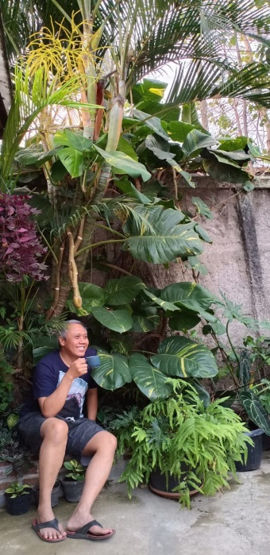
■ PENUTUP
Sekian …
TERIMA KASIH
Ngopi dulu ach …
Mohon diaktifkan Videonya
Akan Dicapture UNTUK DOKUMEN FOTO
2 x : Gaya Resmi + Gaya BEBAS

Slide 26
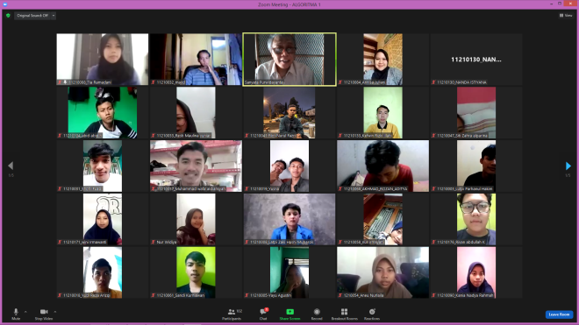
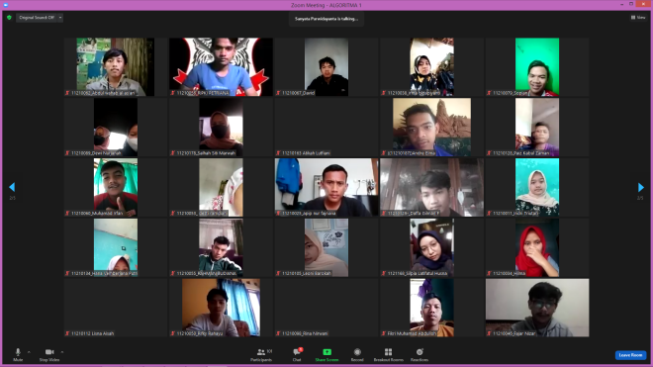
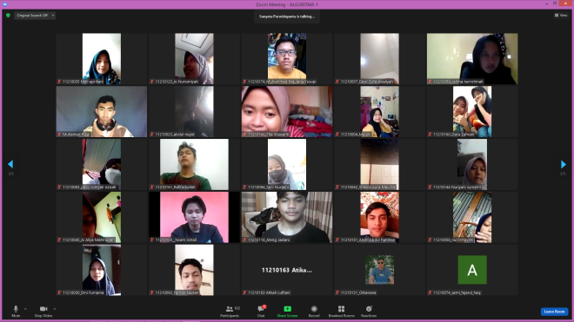
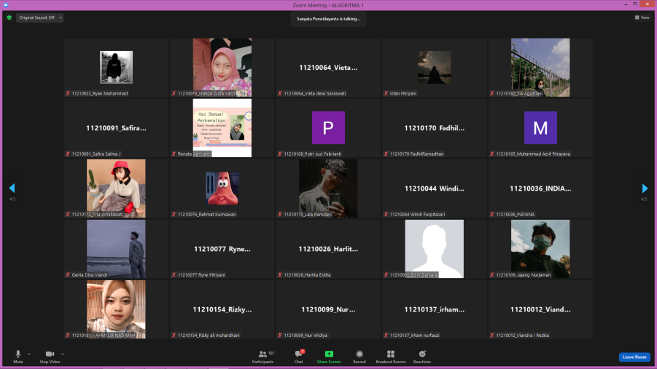
DOKUMEN Foto

